Slide 1
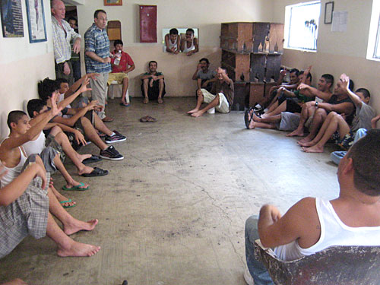
Fiscalía General del Estado de Veracruz
09 de Octubre 2015
“Los Anexos
para el tratamiento de las adicciones: historia y desarrollo”
Presenta:
Psicólogo Emiliano Rebolledo Velasco
Tratamiento de las adicciones
Instituto de Salud Mental
emilianorvelasco@hotmail.com

Slide 2
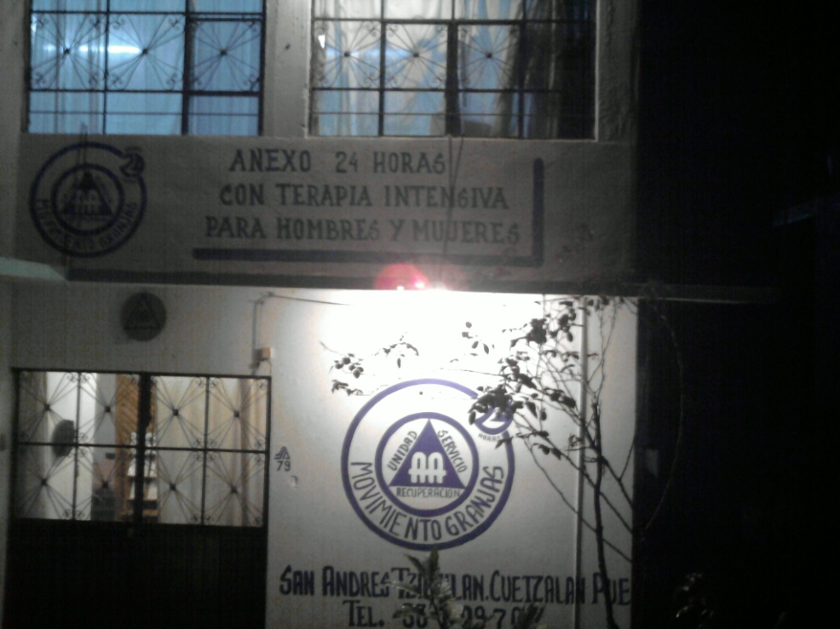
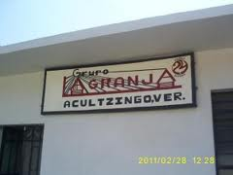
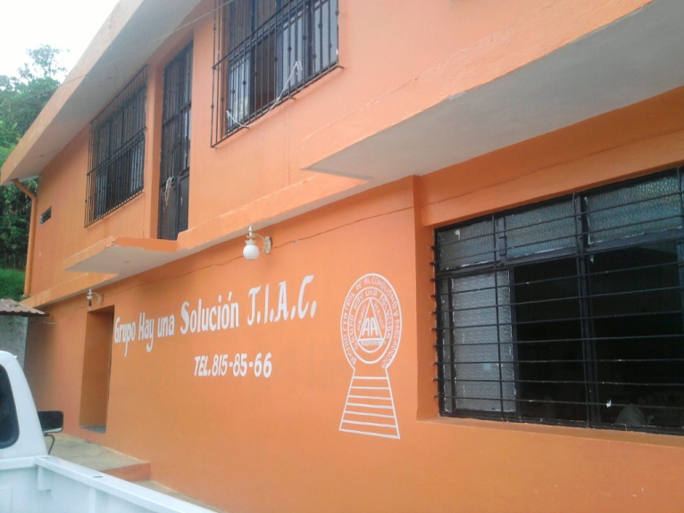
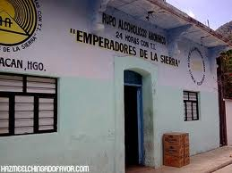
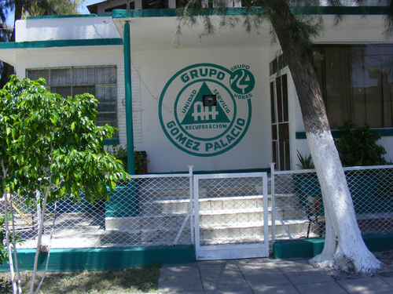
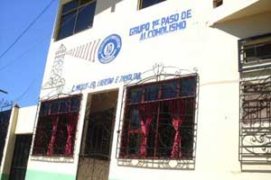
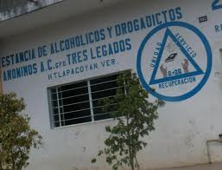
¿Por qué surgen los Anexos?
¿Quién los abre?
¿Por qué persisten a pesar de estar fuera de la normativa?

Slide 3
Epidemiología; situación actual en México
De los 112 millones de Mexicanos, mas de 4 millones tienen problemas con el alcohol.
De estos 4 millones, mas del 50 % son verdaderos alcohólicos.
Alrededor de 1.5 millones están necesitando tratamiento residencial.
Solo el 17 % lo ha recibido.
5 millones de Mexicanos han consumido alguna droga ilegal alguna vez en la vida.
Alrededor del 10% son verdaderos adictos
De estos 500 mil usuarios que tienen problemas de adicción, poco menos de la mitad requiere internamiento residencial.

Slide 4
Los recursos mágicos de diversos tipos
Juramentos
Herbolaria
Ansiolíticos
O simultáneamente combinados son los caminos preferidos del alcohólico.

Slide 5
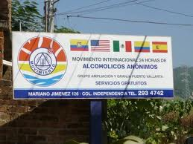
Qué son “Los Anexos”
Se trata de una alternativa de tratamiento conocido como Alcohólicos Anónimos de 24 Hrs. o “Anexos” de AA .
Llamado así pues cuentan con un Albergue Anexo al grupo de Alcohólicos Anónimos.
En el caso de México estos Anexos representan “La Opción” de tratamiento para el grueso de la población.

Slide 6
Cómo surgen?
1947 Llegada de AA a México en Monterrey
Hospital Towns en NY
1870 primer intento por regular el uso y venta de algunas SPAs sólo se podrían adquirir con receta médica.
En 1969 se crea el primer CIJ
La Organización Mundial de la Salud nombro al alcoholismo como una enfermedad en 1959
1990, SISVEA sistema de vigilancia epidemiológica de las adicciones
1972 Centro Mexicano de Estudios en Farmacodependencia (CEMEF) posteriormente Instituto Mexicano de Psiquiatría (IMP) 1979
Programa de atención a la farmacodependencia de la PGR
1986, CONADIC: Coordinación y revisión de los programas Nacionales contra el Tabaquismo, el Alcoholismo y la farmacodependencia,

Slide 7
MODELOS COMUNITARIOS DE TRATAMIENTO
1935
ALCOHÓLICOS ANONIMOS
MODELOS RESIDENCIALES DE TRATAMIENTO
1950
MODELO CALIFORNIANO PARA ADICTOS A LA HEROINA
ALCOHÓLICOS ANÓNIMOS EN MÉXICO
1960
1970
MODELO MINNESOTA
Corrientes terapéuticas
Enfoque biomédico
Encuadre ético
Equipo interdisciplinario
Psiquiatría y psicología clínica
MODELO DE COMUNIDAD TERAPÉUTICA
MODELO DE INTERNAMIENTO TIPO 24 HORAS
1980
WFTC
FLACT
FEMEXCOT
1990
2000
Comunidad Terapéutica
Siglo XXI

Slide 8
1900
Grupos Oxxford.
Alcohólicos Anónimos esta en mas de 170 países del mundo
Alcohólicos Anónimos 1935 en Akron, Ohio. USA
Alcohólicos Anónimos. Canadá
Existen cerca de 14 mil grupos tradicionales en México
A.A. en Monterrey, México, 1947
1950
A.A. en el D.F con literatura oficial en Castellano, 1956
Central Mexicana
Servicios Generales
Primer Anexo en México y el mundo; Grupo Condesa 24 hrs
Cerca de 700 grupos derivan de este Anexo
1980
Granja del Carbón edo. de México
Grupos Emperadores de T.I 24 hrs
De este grupo se derivan cerca de 475 Anexos más.
Granja de Acultzingo, Ver.
Granja de Temixco, Morelos
Grupos liberales fuera de serie, San Luis P.
Drogadictos Anónimos
Grupos de 4 y 5 paso
México Sur
4 y 5 paso específico
ALATEEN
ALANON
2011

Slide 9
En Veracruz
Grupo
“CONDESA 24 hrs”
Granja: Acultzingo Orizaba.
Grupo
“La tercera tradición”
Grupo
Los Paredones
Grupo:
“Hay una Solución” 24 hrs TIAC
Grupo Guerreros
Grupo
Nueva dimensión
Grupo:
“Un ángel en mi sendero”
Grupo
“La Concordia”

Slide 10
Nombre del grupo | Número de internos | Numero de rehabilitados/padrinos
“Hay una solución” | 80 | 139
“La Concordia” | 155 | 120
“Ave Fénix” | 75 | 50
“Buscando la fe” | 65 | 31
“La Tercera Tradición” | 25 | 25
Cerca de 20 Anexos surgen a partir de este en Tabasco, Veracruz y Puebla
Cerca de 30 Anexos surgen a partir de este
TOTAL: 400

Slide 11
La AYUDA MUTUA
Reciprocidad que encierra aspectos simbólicos:
Dar – Recibir – Devolver, la gestión de la autoayuda
La filosofía asienta sus bases en la convicción de que ayudando a otra persona se ayuda uno mismo y de que la mejor manera de asegurar la sobriedad es trabajando con otro enfermo adicto.
Nace desde la FALTA, la carencia.
Intercambio relacional de interaccion verbal, gestual. Afectiva con gran RITUALIDAD.
Una devolución de lo recibido.
Proceso de subjetivación de la enfermedad alcohólica.
Los aportes económicos van a un fondo común.

Slide 12
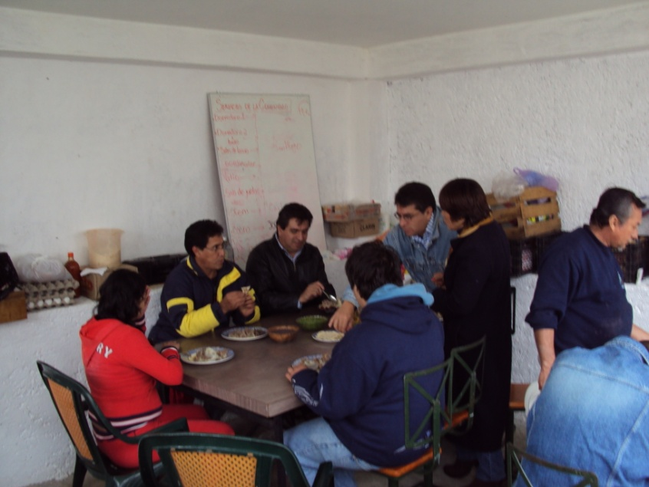
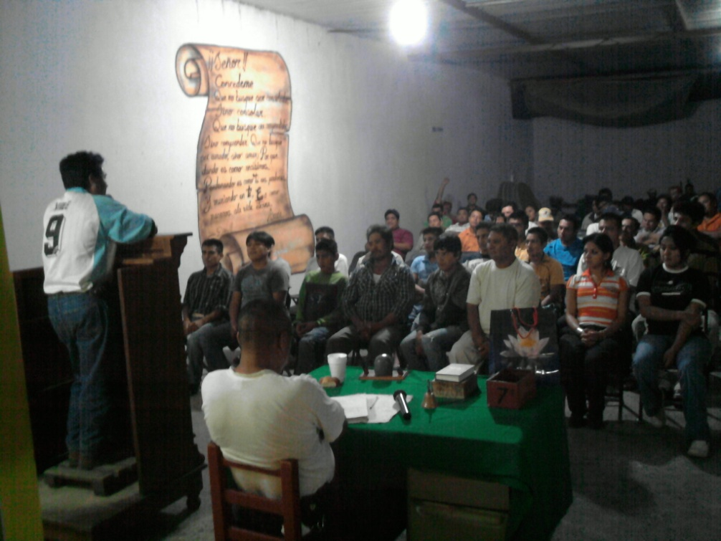
Los Valores principales de los Anexos:
100% de Honestidad u honradez.
Responsabilidad.
Entrega.
Servicio Dar sin esperar nada a cambio.
Humildad
Amor – a sí mismo ya los demás
Buena voluntad

Slide 13
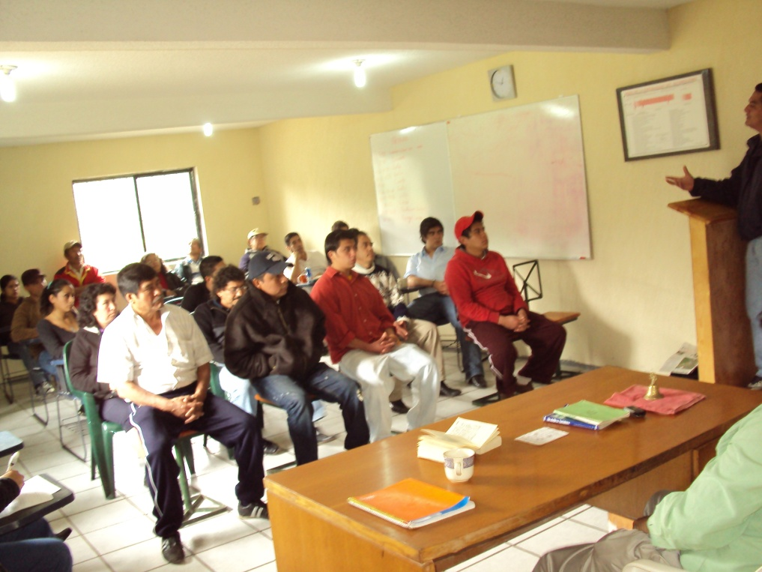
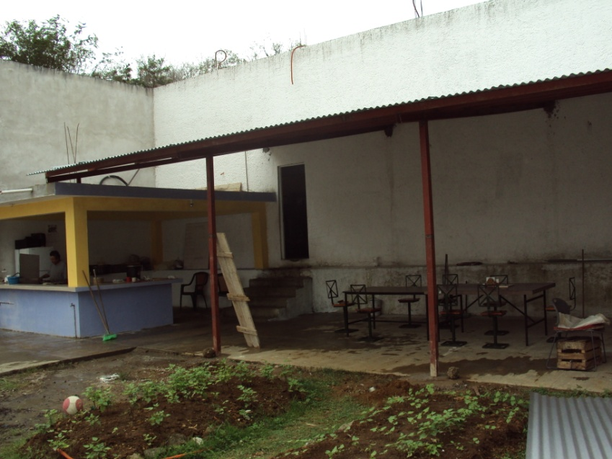
Se estima existen cerca de 1700 Anexos de calidad heterogénea y desarticulada.
Albergan alrededor de 20 mil usuarios.
Sólo alrededor del 20% cubren en alguna medida, la NOM 028
No existen datos oficiales sobre índices de recuperación.
La OSG de AA encuestó a su memebresía nacional:
Entre 35 y 40% tiene menos de un año limpio
Entre 35 a 40% de 1-5 años limpio
De un 20 a 30% más de 5 años.
- Se trata de una “red de Anexos”, que existe desde hace 40 años en el país y que ha creado una infraestructura autosustentable
Hortalizas

Slide 14
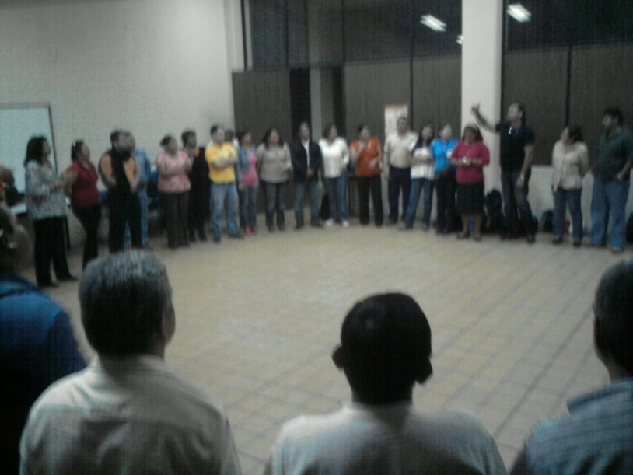
Algunas Premisas
Tocar Fondo
Apadrinaje
Tres axiomas
Estar en “cadena”
Dar desinteresadamente

Slide 15
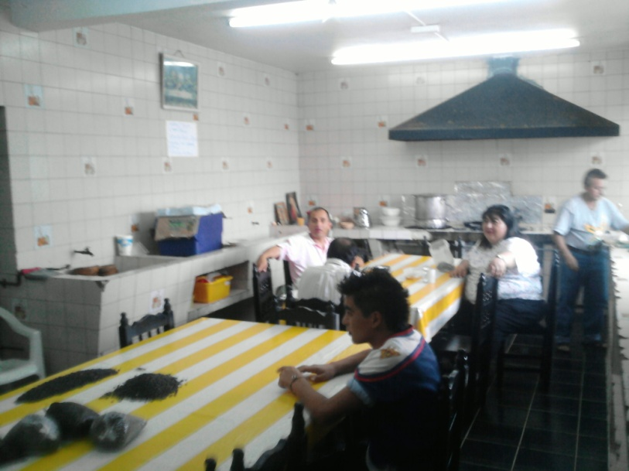
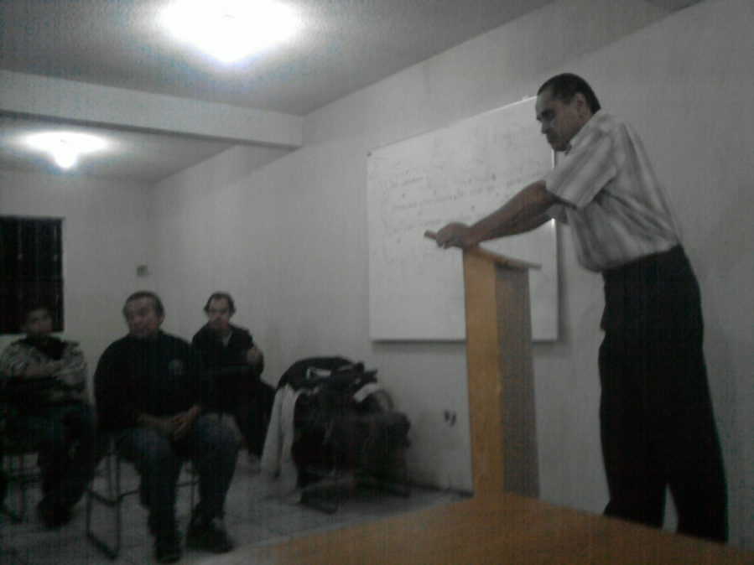
Con el tiempo los Anexos se convertirían en una metodología silenciosa para atender a miles de adictos, en su mayoría pertenecientes a las clases económicas más bajas de nuestro país: albañiles, delincuentes, obreros campesinos, adolescentes sin estudios y vagabundos en general.
La razón por la que persisten puede encontrarse en los mismos rehabilitados y su necesidad de salvaguardar la propia abstinencia y la sobriedad. La vida de cada miembro depende del grupo.

Slide 16
En México cada quien hace lo que quiere:
Costos excesivamente altos para la media Mexicana
Tratamientos hospitalarios: manejo de tr inducidos por sustancias
Clínicas de diversos tipos;
De DITOX: Periodos cortos (2 semanas aprox.),
con sueros, terapia intensiva.
Clínicas de 3 meses.
Anexos: lights (de amor y servicio) / duros (de amor adulto)
FUERA DE SERIE
Casas de medio camino.
“Comunidades Terapéuticas”:
Cuotas de entre 3 y 50 mil pesos mensuales

Slide 17
3) Diversos tipos de tratamiento:
CIJ: 98 centros de tratamiento ambulatorio, 5 residencial.
Centros Nueva Vida: dinero incautado del “Narco”; 70
Alcohólicos Anónimos y variantes (Grupos de auto-ayuda y ayuda mutua):
AA. tradicional: 2 grandes ramas;
Central Mexicana y Sección México.
AA. 4 y 5 paso;
México Sur, 4 y 5 paso específico.
AA. Liberal Fuera de Serie: iniciado en San Luis Potosí.
AA. 24 hrs: Mas de 1,800 establecimientos de diversas corrientes y modalidades:
T.I. el túnel: Puertas cerradas, tiempo mínimo 3 meses
Movimiento 24 hrs: Puertas abiertas: Tiempo indefinido
Movimiento Granjas: tiempo indefinido
Independientes: Mixto.

Slide 18
Perfil de usuarios y población cautiva en Anexos
Adictos a múltiples y nuevas sustancias.
Ingresos a edades más tempranas menores de edad
Multireinsidentes
Comorbilidad psiquiátrica (duales)
Mujeres como minoría, también embarazadas
Crimen organizado.
Pacientes sin Dx de dependencia; psicóticos por ejemplo.

Slide 19
Prevalencias en población LGBT, Chicago

Slide 21
La rehabilitación no es lineal y la brecha de posibilidades es ilimitada.
El término puede llegar a ser ambiguo o juzgado
La OMS (Organización Mundial de la Salud) en 1986 definió la rehabilitación como «el conjunto de medidas sociales, educativas y profesionales destinadas a restablecer al paciente incapacitado o limitado y devolverle la mayor capacidad e independencia posibles».
Variabilidad en cuanto a la rehabilitación: Lo deseable / Lo posible, para cada individuo.

Slide 22
La rehabilitación
Lo ideal y lo deseable
Lo posible
Que Deje de consumir. Lograr una verdadera admisión.
Que se convierta en un sujeto capaz de construir, reparar, transformar .
Que se reintegre a una familia, a una sociedad.
Que exprese y canalice adecuadamente sentimientos
Que modifique sus conductas adictivas / establecer límites a las conductas.
Que termine estudios/crecer laboralmente
Que Forme una familia/brindar seguridad y soporte afectivo y económico.
Que sea capaz de confrontarse; conocerse, comprometerse, mirarse a si mismo.
Etc.,
Que deje de consumir.
Que deje de delinquir.
Que empiece a ayudar a otros.
Que establezca metas y/o propósitos.

Slide 23
Acerca de la función social que desempeñan:
1. A la Familia:
Soporte emocional y esperanza.
A veces desesperado acuden a estos centros intentando deshacerse del “problema”.
Los Anexos reciben en su mayoría a irremediables, que han sido motivo de rechazo por parte de sus familias e incluso en las calles.

Slide 24
Acerca de la función social que desempeñan:
2. A la sociedad en general:
Retienen poblaciones muy grandes de adictos; algunos delincuentes. Brindan una alternativa de rehabilitación.
Existen cerca de 20,000 personas internadas en este mismo momento, por un lapso de 3 meses. Son cerca de 80,000 pacientes al año.

Slide 25
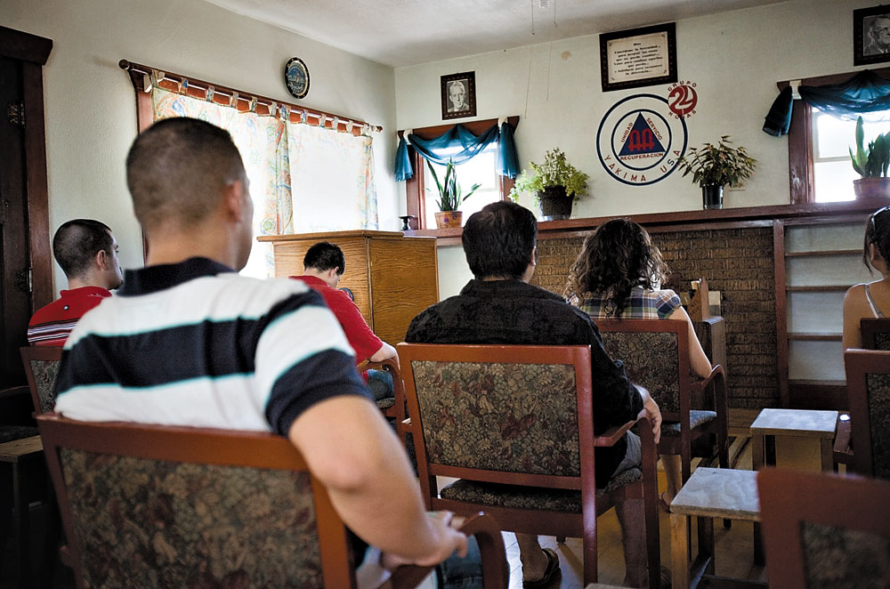
Resistencia al cambio: de los profesionales a ir y viceversa.
Cada quien habla de cómo le haya ido en la Feria

Slide 26
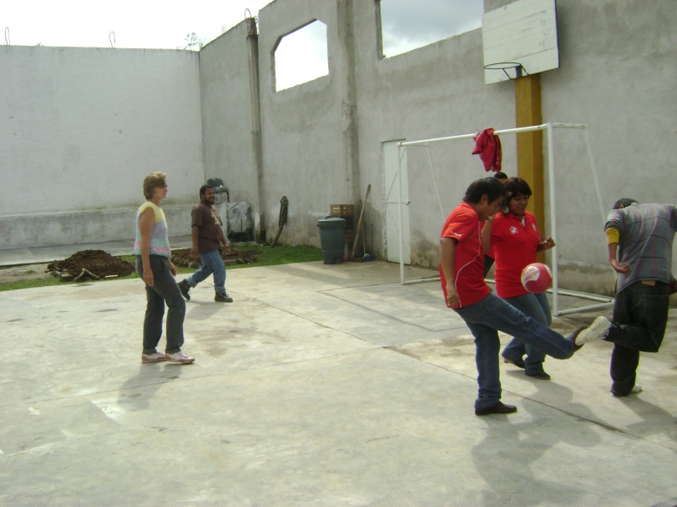
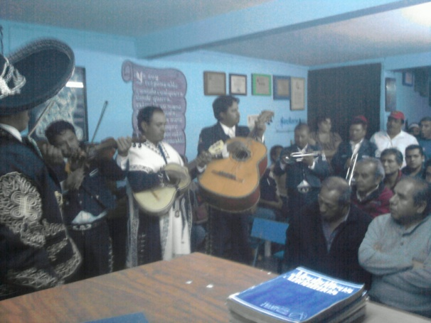
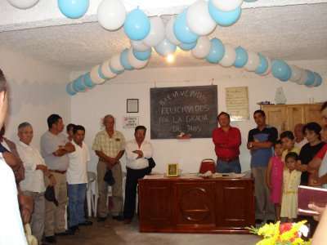
La herramienta es la CATARSIS
Aniversario de un compañero
El amor se convierte en el medicamento “imperial” contra toda enfermedad y violencia.
“Amor Firme”: Caracterizado por la solidaridad y el apoyo del grupo con el propósito de ayudar al otro a sanar; a establecer límites claros que impidan al individuo seguir actuando con viejos patrones de conducta adictivos

Slide 27
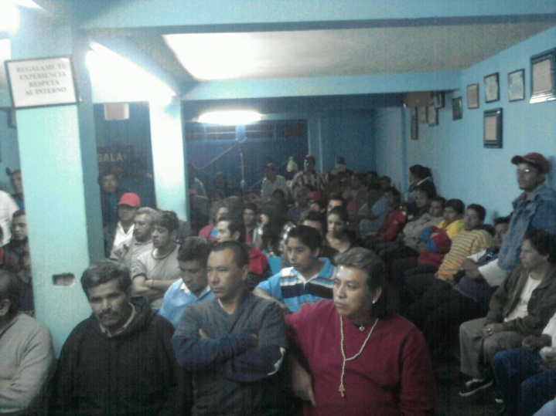
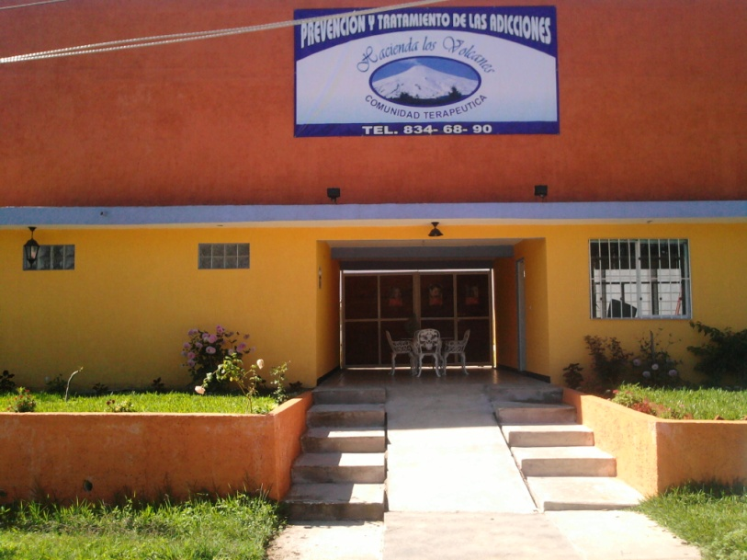
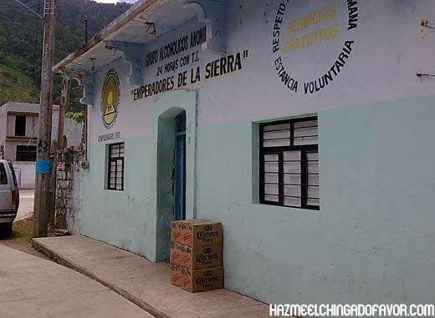
Los periodos de tratamientos varían, pero los más cortos son de tres meses.
Los anexos han desarrollado una manera de trabajo que consiste en recibir, acoger, alimentar y asegurar un techo a cualquiera que padezca la enfermedad de la adiccion.
El único requisito es “querer dejar de beber”
Incongruencia:
Los llamados “Ingobernables”

Slide 28
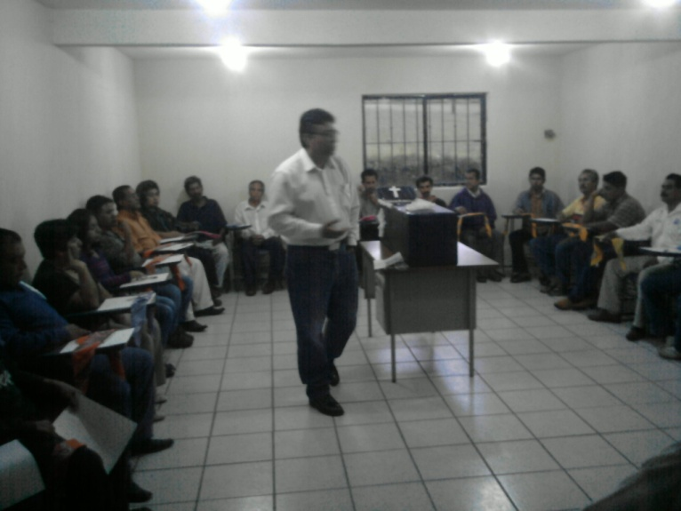
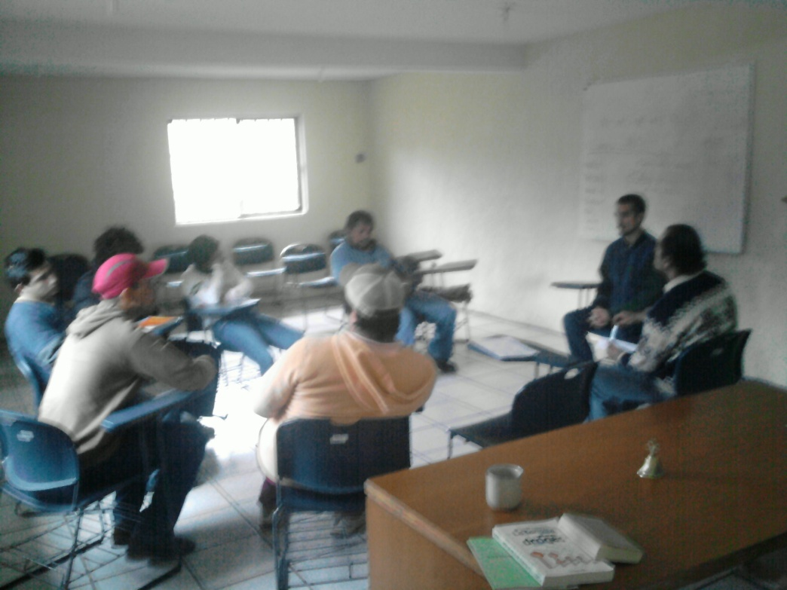
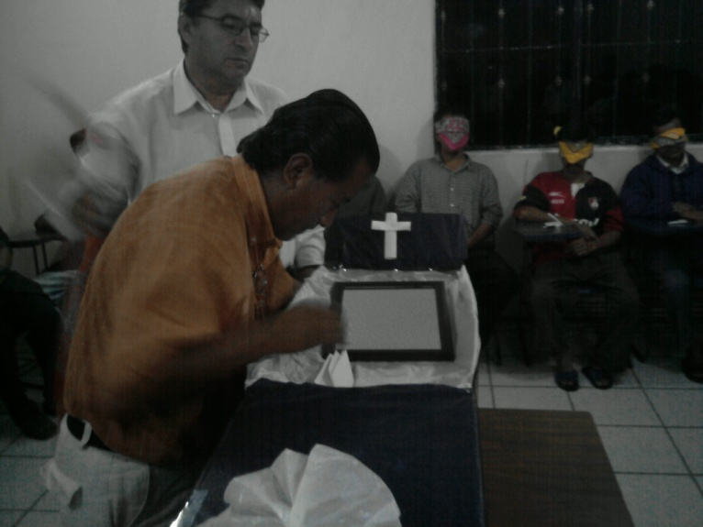
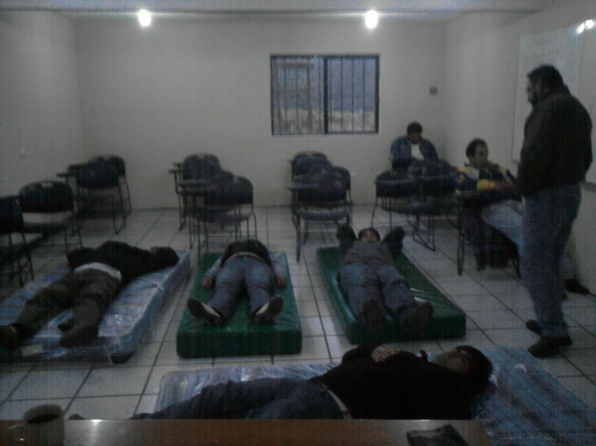
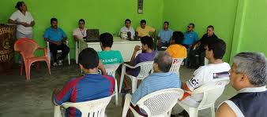
Algunos Anexos se están profesionalizando
Dinámica de liberación.
Elaborando un “proyecto de vida”
Dinámica: “El día de mi funeral”
Ronda de señalamientos y evaluación de la semana
Meditación – relajación.

Slide 29
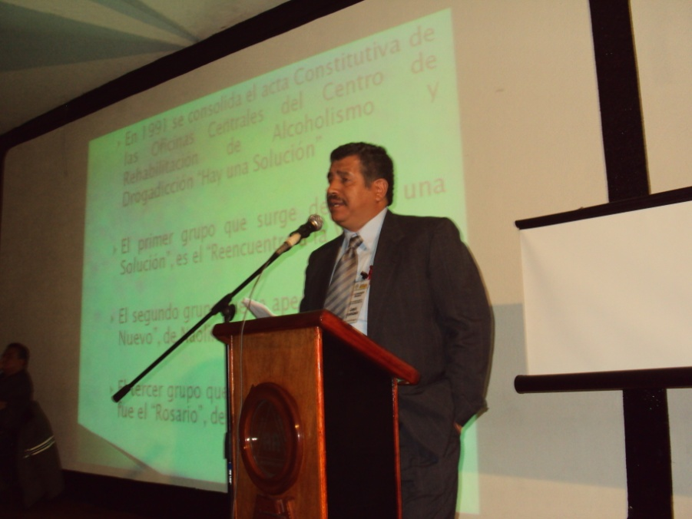
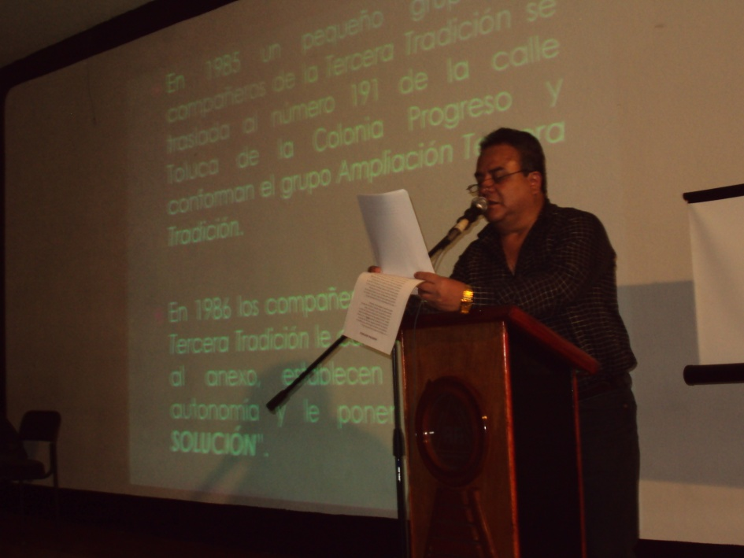
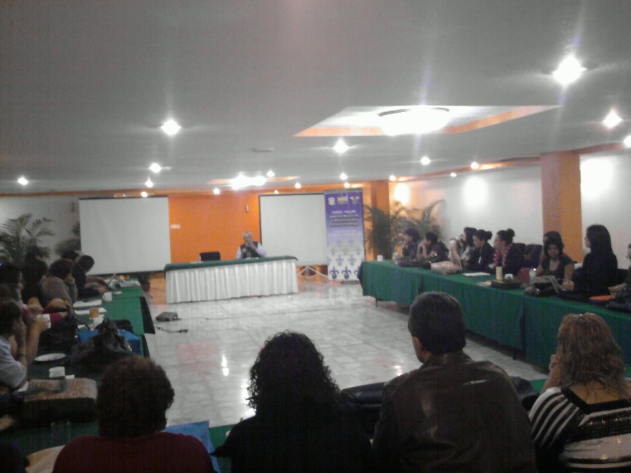
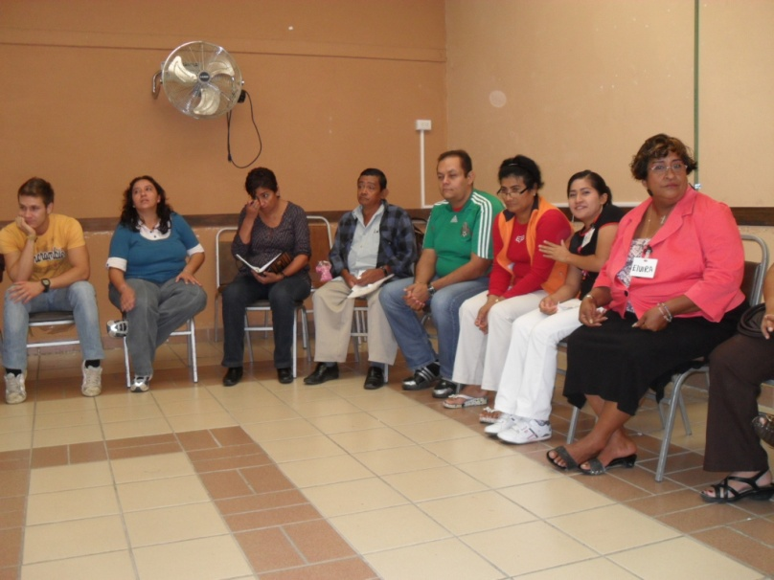
Hoy en día muchos “Padrinos” buscan certificarse como consejeros en adicciones.
Congresos
Curso – taller: Universidad Veracruzana
Diplomados de la FEMEXCOT y UV

Slide 30
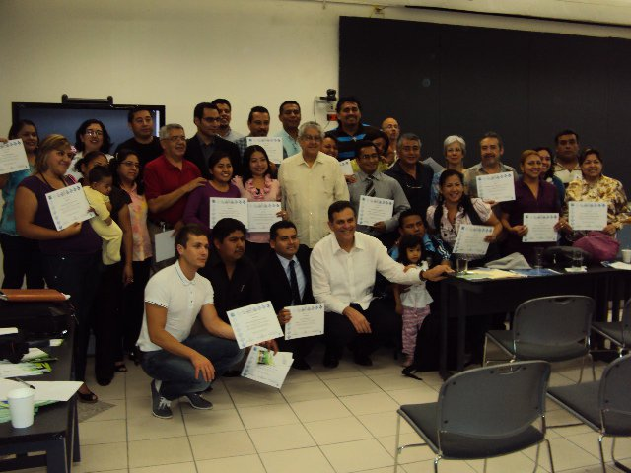
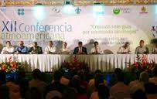
Plan de acción para profesionalizar los Anexos:
Brindar capacitación gratuita y sistemática a a profesionales y “padrinos” principalmente, través de:
Cursos,
Seminarios,
Conferencias,
Congresos
Diplomados

Slide 31
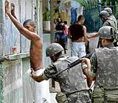
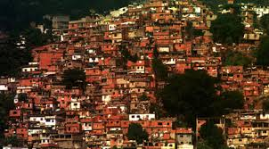
Los modelos comunitarios en Brasil y sus favelas
Desalojos.
Violencia = mas violencia.
Según el Instituto Brasileño de Geografía y Estadísticas (IBGE) , de 1980 al 2000 se produjeron 600,000 homicidios.
2003, 43,000 asesinatos.
Niños soldados
Corrupción gubernamental.
CT en favelas

Slide 32
REFLEXIONES
¿Cerrar los anexos?, o ¿crear sinergias, y ayudar a profesionalizarlos?
¿El problema es de los adictos? O ¿Un problema de salud pública que nos atañe a todos y en el que todos podemos participar en la solución del problema?
Todos, la sociedad en general y profesionales de la salud, debemos estar conscientes y preparados acerca del problema que representan las adicciones.
Aquí reunidos hay psicólogos, médicos, estudiantes, etc., pero también son madres, padres e hijos; todos pertenecemos a una familia, una familia de 6 mil millones compartiendo el mismo hogar; nuestro planeta. Las adicciones son un problema de todos.

Slide 33
MUCHAS GRACIAS
Debemos entonces no bajar la guardia y actuar.
“ Por un mundo mejor, Juntos por los que vendrán.”
Facebook: Psic. Emiliano Rebolledo Velasco
Pag. De Facebook: “TRATAMIENTO DE LAS ADICCIONES”

